Slide 1
Муниципальное автономное дошкольное образовательное учреждение «Детский сад №117 «Капелька», г. Вологды Выступление на межрегиональной научно-практической конференции «Современный образовательный процесс: содержание и технологии» Тема: Использование символьной линейки в индивидуальной коррекционной работе с дошкольниками с общим недоразвитием речи
учитель-логопед
Босс Наталия Николаевна
Вологда
2021г.

Slide 2
Символьная линейка

Slide 3
Примерные этапы индивидуальной коррекционной логопедической деятельности:
приветствие;
артикуляционная гимнастика;
дыхательная гимнастика;
самомассаж языка;
звукопостановка/автоматизация звуков;
закрепление словаря по лексической теме;
развитие и закрепление фонематических процессов;
развитие мелкой моторики;
подведение итога.

Slide 4
Приветствие

Slide 5
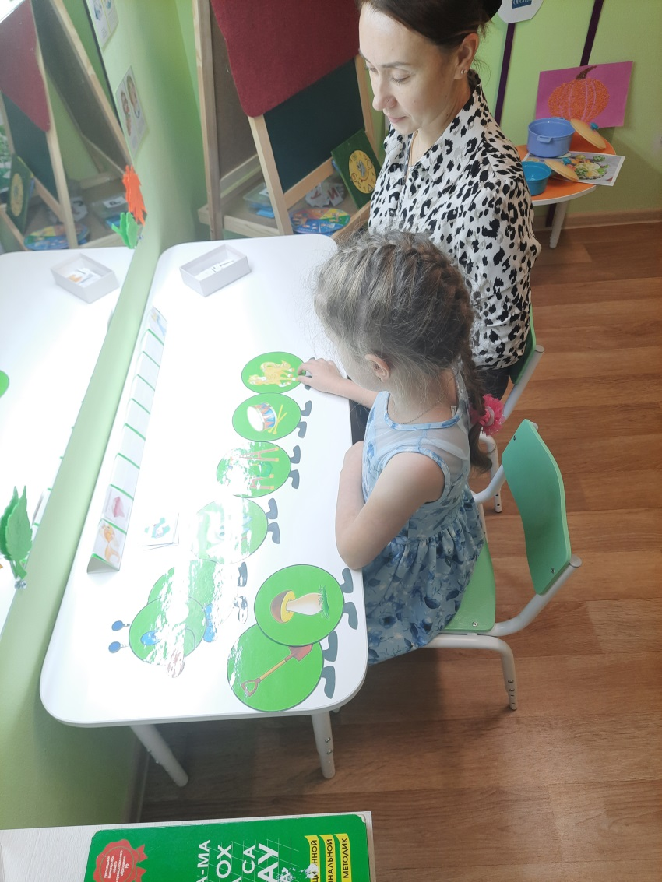
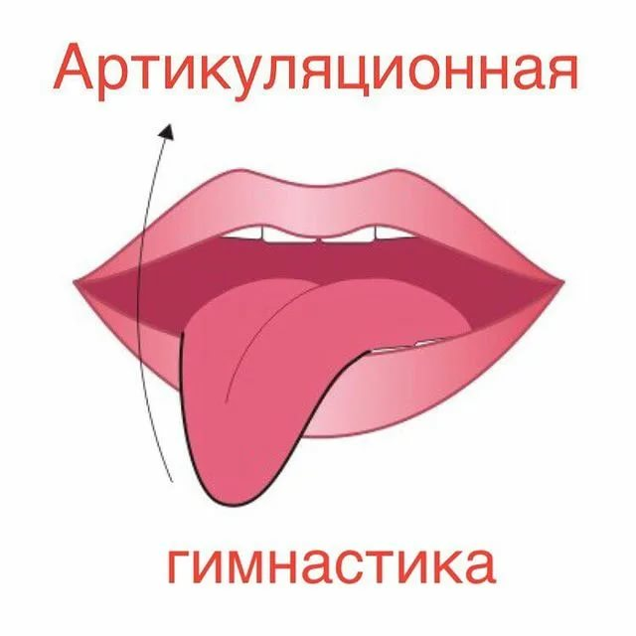
Артикуляционная гимнастика

Slide 6
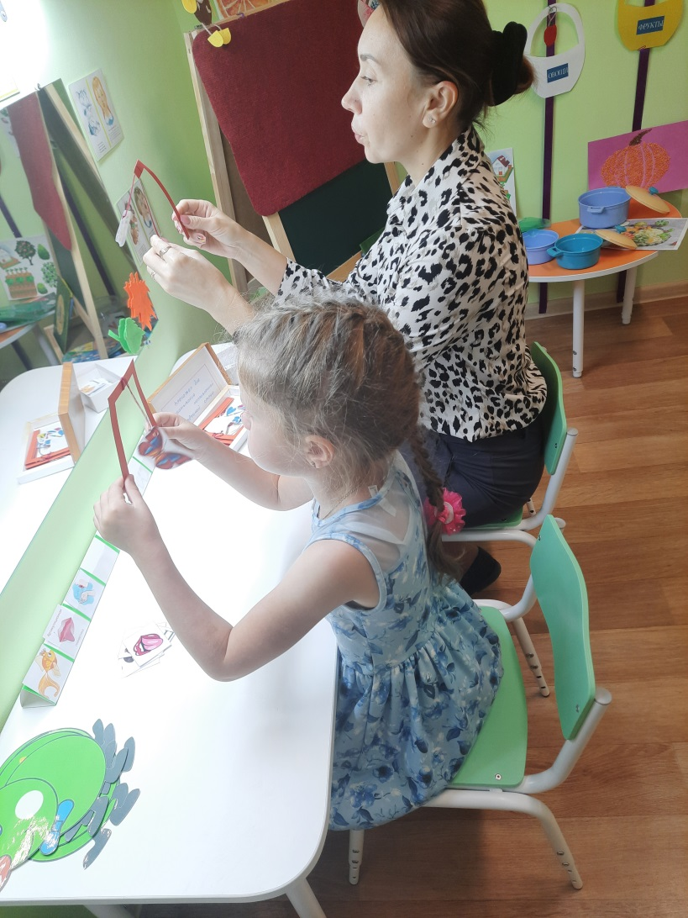
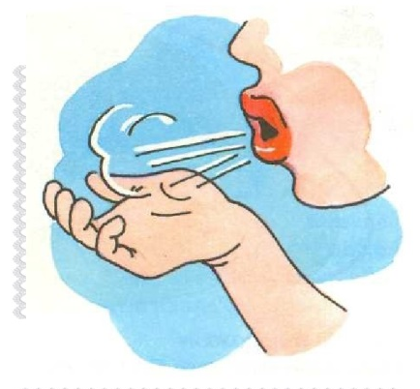
Дыхательная гимнастика

Slide 7
Самомассаж язычка

Slide 8
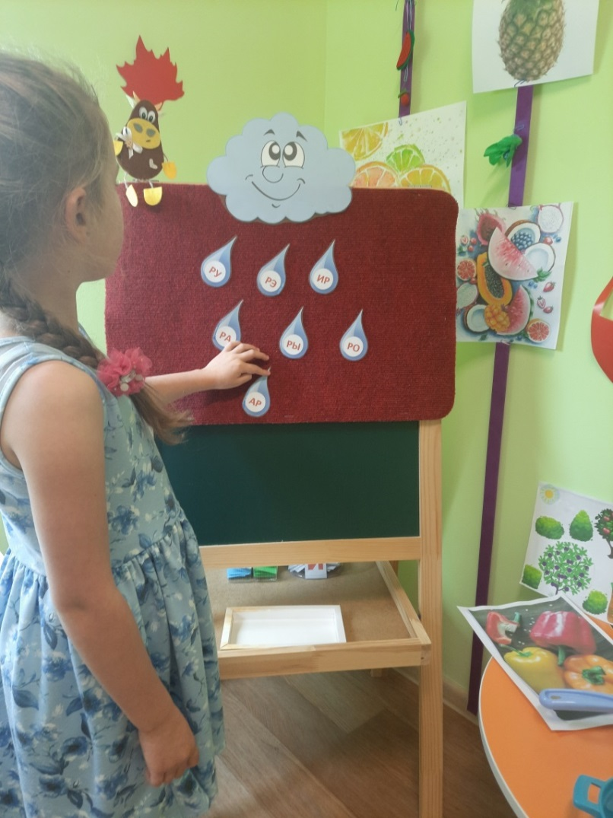
Автоматизация звука [р] в слогах с использованием дидактической игры «Веселая тучка символ [ра]

Slide 9
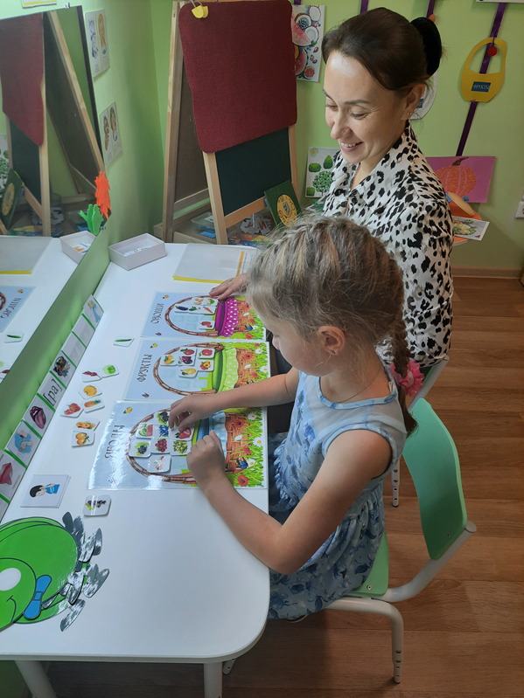
Закрепление словаря по лексической теме «Овощи, фрукты, ягоды»

Slide 10
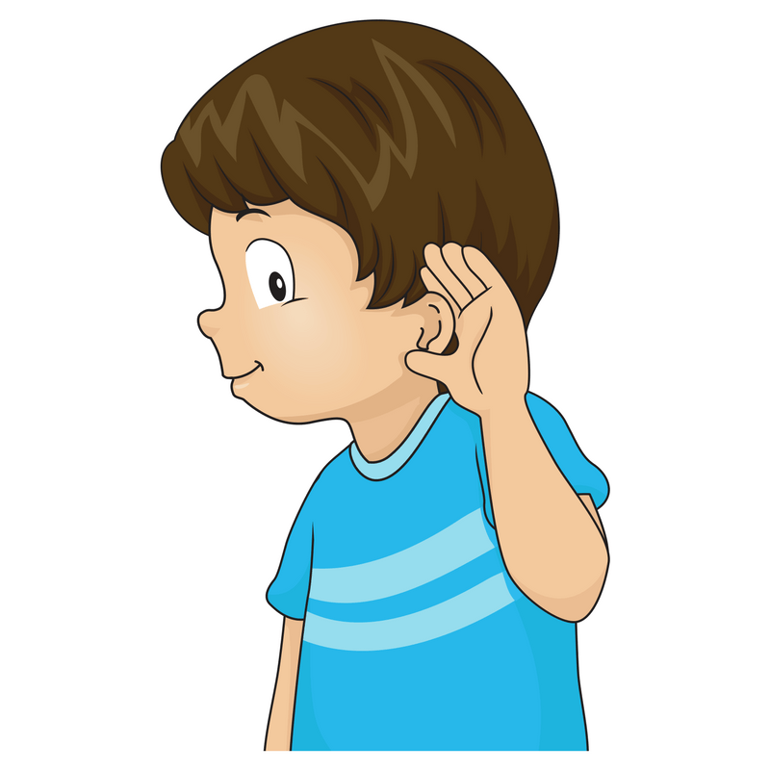
Формирование и развитие фонематических процессов

Slide 11
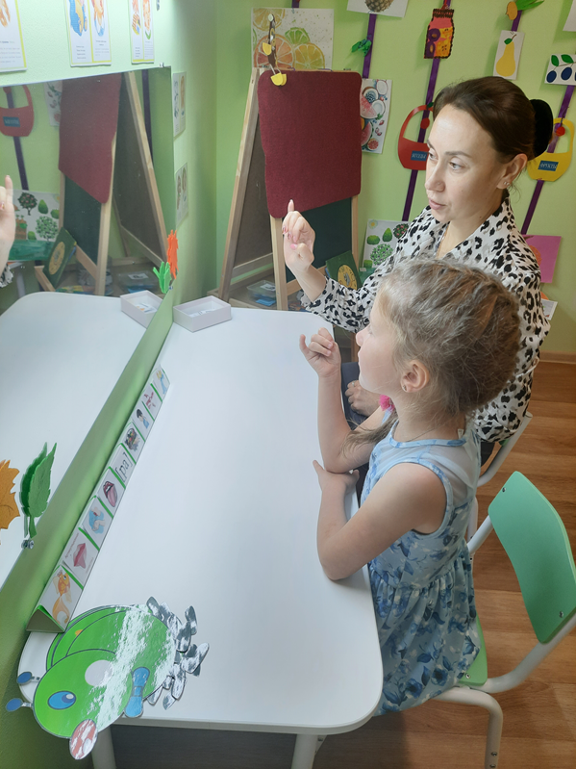
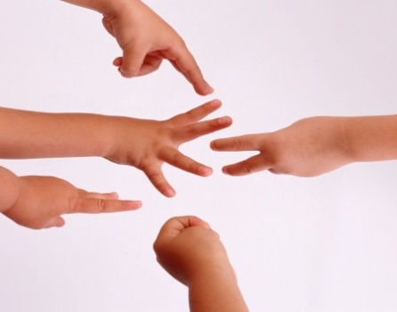
Развитие мелкой моторики. Пальчиковая гимнастика «Апельсин»

Slide 12
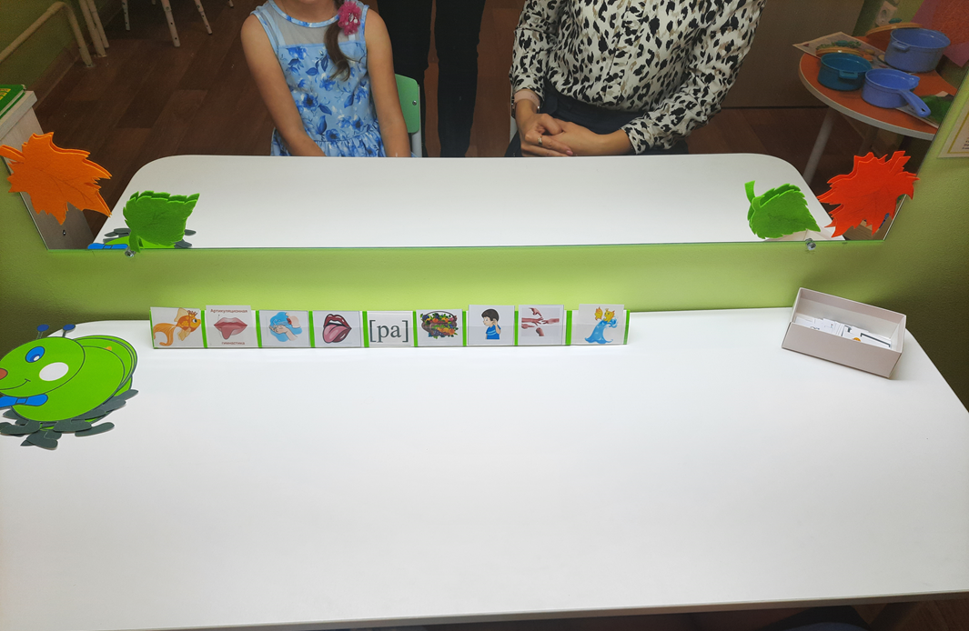
Подведение итогов

Slide 13
Вариант использования линейки с прищепкой. 5 этапов

Slide 14
Контакты
Вконтакте:
https://vk.com/nataliaboss1010
Благодарю за внимание

